Slide 1

Семинар
Казначейского Сообщества PEMPAL
Организационные модели для управления ИКТ в государственном секторе
Использование информационных технологий в казначейских операциях
Тбилиси, Грузия 5-7 октября 2015 г.
Чем Денер
Глобальная практика управления

Slide 2

Управление информационно-компьютерными технологиями (ИКТ)
Содержание
Глобальные тенденции и проблемы
Эффективное управление ИКТ
Организационные модели для ИКТ

Slide 3
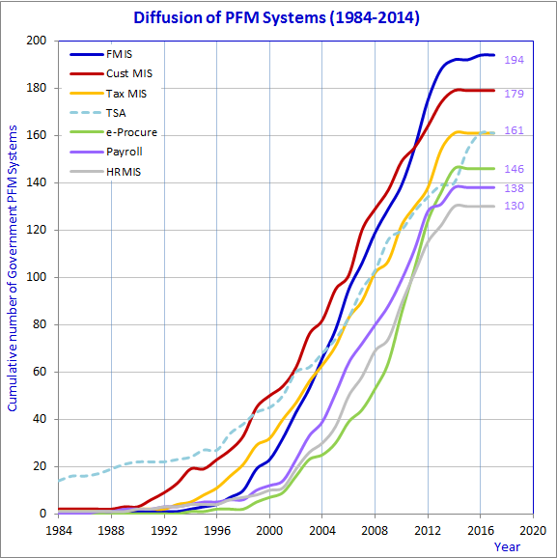
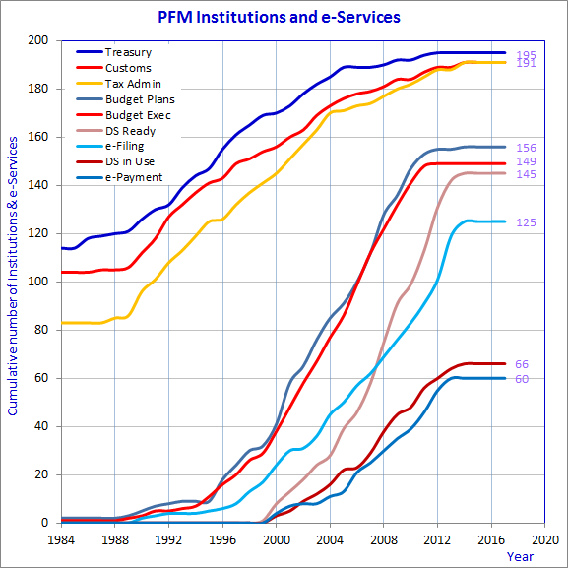
Глобальные тенденции
Распространение систем управления государственными финансами и электронных услуг (1984-2014)
Тенденции в странах региона ЕЦА: интеграция систем управления государственными финансами и распространение электронных услуг
⧫ Всемирная компьютерная сеть (WWW)
⧫ Всемирная компьютерная сеть (WWW)
Источник: WBG > пакеты глобальных данных (198 стран) по государственным системам и электронным услугам (декабрь 2014)
Notes:
Совокупное количество правительственных систем по УГФ
Диффузия систем УГФ (1984-2014)
-ИСУФ
-Обычная СУФ
-Налоговая СУФ
-СТС
-Электронные закупки
-Фонд заработной платы
-Кадровая СУФ
Совокупное количество институтов и электронных сервисов
Институты и электронные сервисы по УГФ
-Казначейство
-Таможня
-Налоговое управление
-Бюджетные планы
-Исполнение бюджета
-Готовность электронных сервисов
-Электронная подача документов
-Использование электронных сервисов
-Электронные платежи

Slide 4
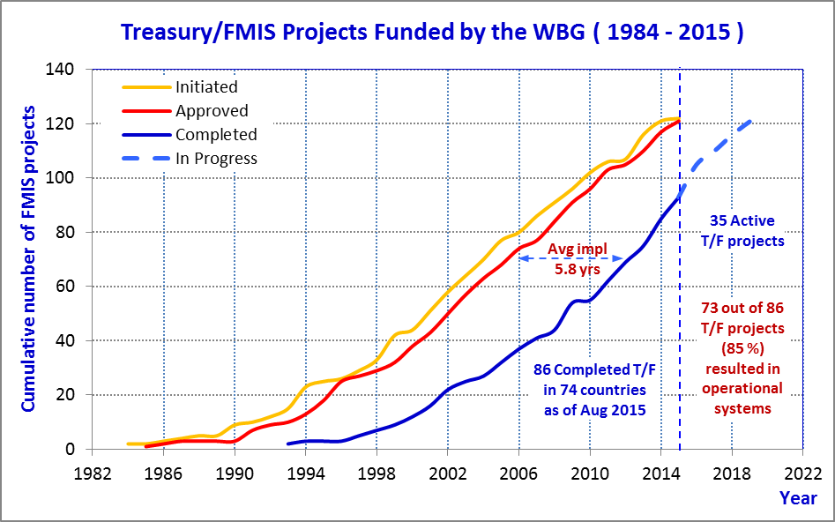
Проекты ИСУФ, финансируемые Всемирным банком
Результат наблюдений
Несмотря на большие инвестиции в ИКТ, прогресс в совершенствовании государственных услуг, открытости, мобилизации и управлении государственными ресурсами достаточно медленный.
Переход от разрозненных и устаревших информационных систем к интегрированным решениям открывает широкие возможности для решения этих проблем.
Существуют также риски, которые необходимо учитывать во время замены устаревших платформ ИКТ или интеграции существующих систем (например, проблемы конфиденциальности и безопасности, финансовой и технической устойчивости, возможностей и управления ИКТ).
Влияние WWW на системы ИСУГФ и УГФ
⧫ WWW
Мобильные телефоны 
HTML, браузеры 
Открытый источник 
Yahoo 
Google 
Блоги 
Википедия 
Беспроводная сеть 
Skype 
Facebook 
YouTube 
Twitter 
iPhone 
iPad 
Источник: ГВБ > базы данных ИСУФ (август 2015)
Notes:
Совокупное количество проектов ИСУФ
Проекты казначейств/ИСУФ, финансируемые ГВБ (1984-2015)
-инициированные
-одобренные
-реализованные
-незавершенные
Средний срок реализации – 5,8 лет
86 исполнено в 74 странах по состоянию на август 2015
35 действующих проектов
73 из 86 проектов (85%) привели к созданию операционных систем

Slide 5
Проблемы
www.worldbank.org/publicfinance/fmis
Общие проблемы
Источник: Рекомендации КГУ ОЭСР в отношении стратегий внедрения технологий
«электронного правительства» (15 июля 2014 г.)
Многие государства по-прежнему не рассматривают технологии в качестве коллективных средств формирования результатов государственного управления.
Инерция мышления по отношению к технологиям, укрепляющим существующие внутренние управленческие процессы, приводит лишь к неудавшимся проектам и критике со стороны общественности.
Задача заключается не во внедрении цифровых технологий в органах власти, а в том, чтобы интегрировать их в мероприятия по модернизации государственного сектора.
Рекомендации ОЭСР по эффективному использованию цифровых технологий для формирования более открытых, коллегиальных инновационных органов власти:
Использование технологий для совершенствования подотчетности правительств, широкого вовлечения общественности и создания партнерских отношений.
Создание в государственном секторе культуры управления на основе данных.
Обеспечение последовательного использования цифровых технологий во всех областях целевых программ и на всех государственных уровнях.
Укрепление связи «электронного правительства» с более широким кругом вопросов государственного управления.
Учет концепции предупреждения рисков в решении вопросов электронной безопасности и конфиденциальности.
Разработка четких бизнес-моделей для обеспечения финансирования и успеха проектов внедрения цифровых технологий.
Развитие институционального потенциала для управления и контроля за осуществлением проектов и мероприятий.
Оценка существующих активов для руководства закупками цифровых технологий.
Обзор правовых и нормативных рамок, способствующих реализации технологических возможностей.

Slide 6
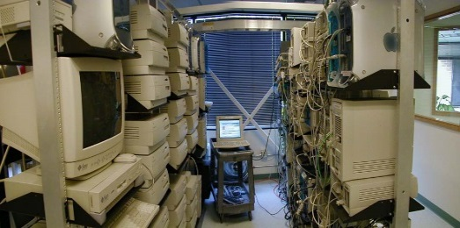
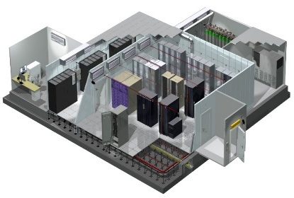
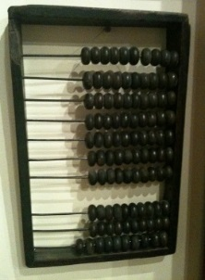
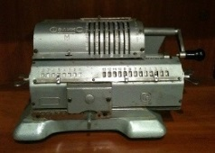

Управление ИКТ
Эффективное управление ИКТ
ИКТ являются крайне важными для сбора, хранения и обработки данных, а также для предоставления сведений, знаний и услуг.
ИКТ - это сложная сфера. Требуются специальные навыки для развития и обслуживания платформы ИКТ. Для инвестиций в ИКТ, их технического обслуживания, обучения и поддержки необходимы надлежащие ресурсы.
Переход от традиционного управления службами ИКТ к современной практике открывает возможности для развития институционального потенциала и совершенствования благоприятных условий.
Службы ИКТ и опытные квалифицированные технические специалисты
являются жизненно важными компонентами любой информационной системы
Традиционное
Акцент на технологию
«Тушение пожаров»
Реагирование
Пользователи
Изолированные, разрозненные
«Разовые», ситуативные
Неформальность процессов
Внутренняя концепция ИТ
Ориентированность на мероприятия
Современное
Акцент на процесс
Предупредительные меры
Упреждающий подход
Заказчики
Интегрированный, по всей стране
Повторяемые, учитываемые
Официальный передовой опыт
Видение с коммерческой точки зрения
Ориентированность на обслуживание
Источник: Управление ИТ-услугами (http://www.itsm.info/ITSM.htm)

Slide 7
Управление ИКТ
Эффективное управление ИКТ
Существующие нормы управления ИКТ служат полезным руководством для улучшения организационной структуры, институционального потенциала и услуг.
В государственном секторе также используются несколько известных норм управления ИКТ и услугами.
ISO 9000
Стандарты системы управления качеством
с 1987 года
ISO/IEC 27000
ISO/IEC 20000
Обозначения
Стандарт управления информационной безопасностью
С 2009 года
2014 - бесплатно
С 2005 года
Пересмотрено в 2011 г.
Стандарт управления ИТ-услугами (СУИУ)
Стандарт/методика управления ИТ-услугами
ITIL
FitSM
Стандарт управления качеством
Библиотека инфраструктуры информационных технологий (БИИТ)
С 1996 года
Редакция БИИТ от 2011 г.
С 2013 года
Бесплатно
Группа стандартов упрощенного управления ИТ-услугами (СУИУ)
Стандарт управления информационной безопасностью
COBIT
Модели уровня развития процессов разработки программного обеспечения
Задачи информационных и смежных технологий (COBIT)
С 1996 года
5-я ред. COBIT от 2012 г.
ISO/IEC 15504
CMMI
Принятие концепций
Стандарт улучшения процессов программного обеспечения и возможности определения (SPICE)
С 1997 года
С 2002 года
Ред. 1.3 CMMI от 2010 г.
Интеграция модели зрелости процесса разработки ПО (CMMI)
Источник: Нормы управления ИТ (https://en.wikipedia.org/wiki/IT_service_management)

Slide 8







Управление ИКТ
Организационные модели управления ИКТ
Для управления ИКТ в рамках финансируемых Всемирным банком проектов реформы ИСУГФ/УГФ в поддержку потребностей ведомств МФ/госорганов появились несколько организационных моделей :
Собственные службы ИКТ в рамках ведомств МФ
Государственное предприятие в структуре МФ
Аутсорсинг (частные фирмы)
Гибридные модели
Важные аспекты
Роли и ответственности
Политика/стратегия
Координация
Осуществление
Поддержка
Аудит/обеспечение
Защита данных
Организационная структура
Централизованная
Децентрализованная (центральные и местные подразделения)
Бюджет
Автономная, с собственным бюджетом
Полуавтономная, требующая бюджета
Зависимость от МФ/прав-ва
Количество и состав сотрудников
Руководители
Системные и бизнес-аналитики
Программисты/разработчики ПО
Веб-дизайнеры и разработчики
Администраторы баз данных и систем
Сетевые специалисти
Эксперты по информационной безопасности
Техническая поддержка/Справочная служба/Колл-центр
Типичная 3-уровневая веб-система > Кто будет управлять компонентами [ИКТ]?
ГЦС
1
[ 3 ]
Центральные серверы
2
[ 2 ]
Прикладное ПО по ИСУФ
ЦНД
Сервер(ы) баз данных
Серверы приложений
Пользователи
Граждане
Юр. лица
Интернет
БД ИСУФ
Веб-сервер
Сетевая защита
[ 1 ]
Глобальная сеть
Бюджетополучатели
МФ/ Казначейство
Районные отделы
[ 4 ]
Аппаратное обеспеч. на местах
Линии по требованию для городов
Точки сбора (городской цент)
3
виртуальная частная сеть
Местный сервер
Шифрование
Районные офисы
Тоннелирование
[ 5 ]
Сетевое оборудование
ПК/тонкие клиенты
Районные отделы
Бюджетополучатели
ГЦС : Главный центр системы
ЦНД : Центр обеспечения непрерывности деятельности
Затратные единицы

Slide 9
Управление ИКТ
Организационные модели управления ИКТ
Собственные службы ИКТ в рамках ведомств МФ
Эффективная служба ИКТ организуется путем стимулирования в привлечении квалифицированных технических специалистов на штатные должности и формировании специальной группы в рамках МФ.
Такие службы ИКТ состоят из необходимого персонала центрального уровня и на местах, проектных команд, разработчиков программного обеспечения, администраторов баз данных и системных администраторов, сетевых специалистов, экспертов по информационной безопасности, групп технической поддержки, справочной службы и другого необходимого персонала.
Работа службы ИКТ контролируется соответствующим отделом службы внутреннего аудита.
Посредством таких служб можно также обеспечивать возможности управления проектами и исполнением контрактов, установление соответствия бизнес-процессам и реструктуризация бизнес-процессов (BPM/BPR), хранилища данных, операции цифровой подписи и иные развитые функции.
Ключевыми факторами в обеспечении устойчивости данной модели являются политическая воля руководства и выделение необходимых ресурсов.
Иногда в рамках одного и того же министерства или госоргана могут существовать несколько развитых служб ИКТ, и координация их мероприятий может быть сложной задачей.
Несмотря на все трудности, ряду стран удалось эффективно использовать эту модель на протяжении нескольких лет и сделать свои системы и платформы «электронного правительства» экономически рентабельными.
Такую модель можно наблюдать в Российской Федерации, на Украине, в Казахстане, Индонезии, Чили, Вьетнаме, Турции, Доминиканской Республике и других странах.

Slide 10
Управление ИКТ
Организационные модели управления ИКТ
2. Государственное предприятие в структуре МФ
Когда создать эффективную службу ИКТ в структуре МФ/правительства непросто, альтернативным вариантом становится создание государственного предприятия (или аналогичной организации) в структуре МФ/правительства (руководитель подчиняется министру и другим органам управления).
Такие госпредприятия (ГП) могут привлекать компетентных и опытных специалистов в области ИКТ с окладами, сопоставимыми с частным сектором, и сопровождать все критически важные функции ИКТ для правительства (и не участвовать в любой другой коммерческой деятельности, самостоятельно или в составе консорциума).
ГП разрабатывает необходимые решения ИКТ (в большинстве случаев через аутсорсинг некоторых технологических разработок и управления этими подрядчиками), обслуживает центры обработки данных, порталы и другие платформы ИКТ и оказывает техническую поддержку.
Такая модель может потребовать больше ресурсов, чем собственные службы, но когда невозможно изменить законодательство/регламенты по созданию эффективного подразделения ИКТ в рамках организации, она может оказаться целесообразной.
МФ/правительству по-прежнему потребуется создание службы ИКТ для управления информационными системами, пользователями и центрами обработки данных и обеспечить надежность и безопасность баз данных и приложений.
Кроме того, выделение необходимых ресурсов ГП для обслуживания основных операций ИКТ является очень важным (поскольку они не участвуют в коммерческой деятельности).
Такую модель можно наблюдать в Индии, Бразилии, Грузии, Кыргызстане, Молдове и других странах.

Slide 11
Управление ИКТ
Организационные модели управления ИКТ
3. Аутсорсинг
Еще одним вариантом является передача частному сектору (компаниям или частным лицам) большей части разработки программного обеспечения ИКТ, функций обслуживания и поддержки, и создание основной группы специалистов по ИКТ в рамках МФ/прав-ва для управления данными подрядчиками/поставщиками решений.
Служба ИКТ МФ/правительства должна иметь возможность управлять информационными системами, пользователями и центрами обработки данных, обеспечивать надежность и безопасность баз данных и приложений.
Такая модель может потребовать дополнительных ресурсов по сравнению с другими вариантами и более эффективного подразделения ИКТ, чтобы управлять всеми подрядчиками и существующими платформами.
Когда местные фирмы/консультанты берут на себя основные функции службы ИКТ МФ/прав-ва (нестабильные государства или первоначальные попытки перехода к автоматизации), то помимо прочих рисков существует риск зависимости от поставщика или безопасности информации.
Следовательно, чрезмерная зависимость от аутсорсинга не рекомендуется. Ведомства МФ/прав-ва обычно разрабатывают переходный план перенятия функций управления системами ИКТ в течение нескольких лет.
Такой подход можно наблюдать на Фиджи, в Гамбии, Коморских островах, Афганистане, Нигерии и др.

Slide 12
Управление ИКТ
Организационные модели управления ИКТ
4. Гибридные модели
Может существовать комбинация указанных выше моделей (службы ИКТ + госпредприятия или службы ИКТ + местные фирмы/консультанты) в зависимости от потребностей и решений конкретной страны.
Например, в Бразилии и Индии многие департаменты имеют эффективные службы ИКТ в дополнение к очень развитому госпредприятию, обслуживающему все правительство.
В Корее и на Филиппинах предпочитается аутсорсинг, насколько это возможно, но при этом имеются эффективные службы ИКТ и координация мер по управлению подрядчиками.
Важные аспекты каждой из этих моделей:
Распределение конкретных ролей и обязанностей между различными службами/сотрудниками должно быть четким ради обеспечения надежной структуры управления ИКТ
Должна быть четко определена организационная структура (централизованная/децентрализованная)
Должна быть определена бюджетная основа для работы службы ИКТ (автономная/полуавтономная/зависимая)
Количество и профессиональный уровень сотрудников ИКТ.

Slide 13
Темы для обсуждения Казначейским сообществом программы PEMPAL
Какова ваша организационная модель?
Архитектура технологии ИСУГФ
  На основе веб-технологии (централизованная) / распределенная (децентрализованная)
  Топология сети / безопасность
  Центры обработки данных (основной + резервный для восстановления в случае аварии)
  Взаимосвязь и взаимодействие
Организационная модель управления ИКТ
  Внутренняя служба/ госпредприятие/ аутсорсинг / гибрид
  Рамки управления ИКТ (каковы его нормы?)
  Роли и ответственности
  Структура / географическое расположение
  Количество и профессиональный уровень специалистов ИКТ
  Годовой операционный и инвестиционный бюджет ИКТ

Slide 14
http://www.worldbank.org/publicfinance/fmis
Спасибо за внимание!
https://eteam.worldbank.org/fmis

